Slide 1
Gestionale per la formazione basato su blockchain
Studente/i
Relatore
Correlatore
Gionas Bonardi
Brian Pulfer
Amos Brocco
Corso di laurea
Modulo / Codice Progetto
Anno
Ingegneria Informatica
C10001
2018/19
Committente
Data
16.05.2019

Slide 2
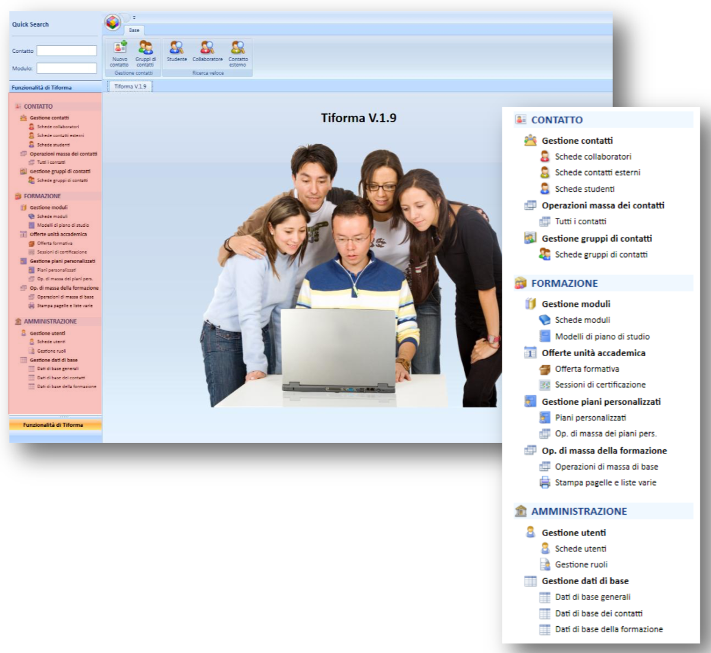
TIFORMA: Il sistema attuale
Ideato e sviluppato per soddisfare principalmente i requisiti della SUPSI.
Progettato per funzionare con il sistema operativo Windows.
Database centralizzato di cui gli utenti si devono fidare.
Iscrizione ai semestre, moduli, corsi e gestione delle note e degli utenti.

Slide 3
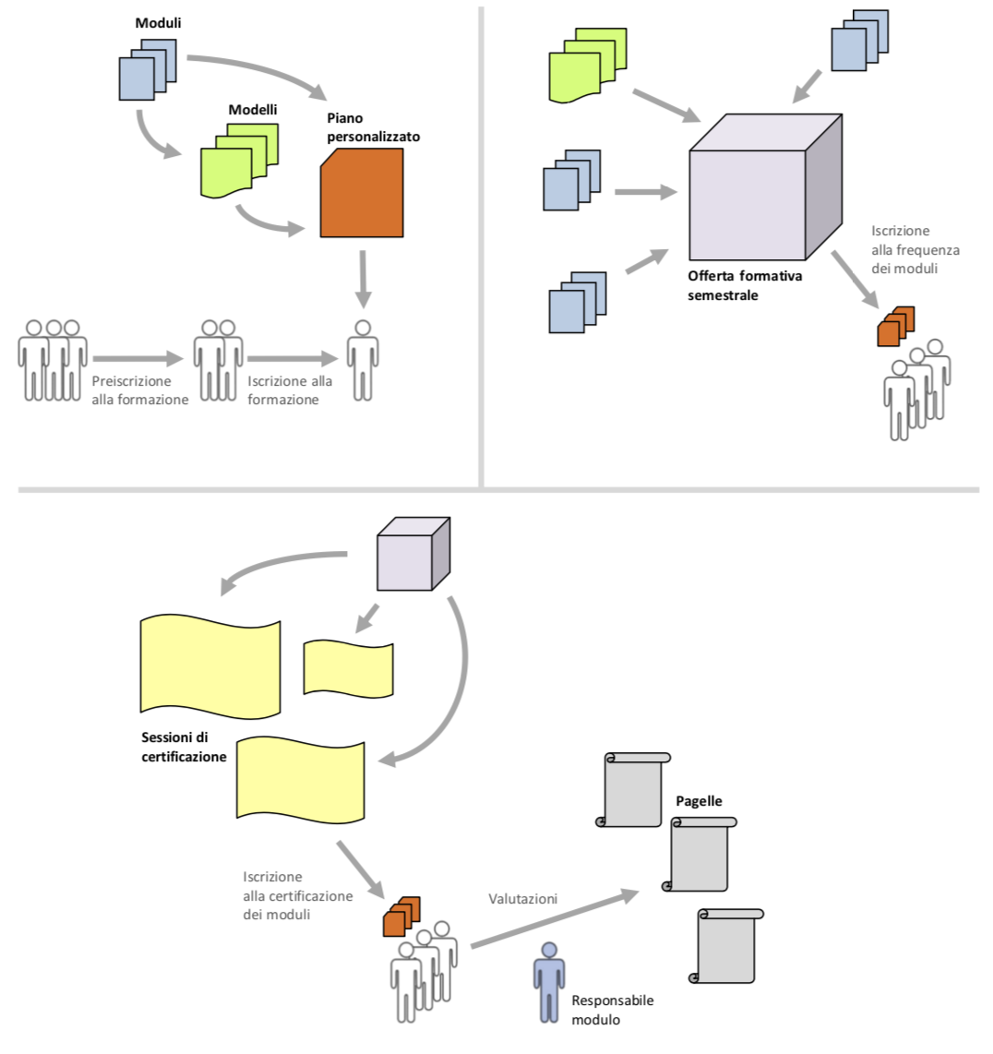
TIFORMA: Il sistema attuale

Slide 4
Obiettivo
La gestione dei percorsi formativi è attualmente basata sul applicativo Windows: Tiforma V2.
Creazione di un sistema equivalente basato su blockchain per permettere di avere uno storico e la tracciabilità delle modifiche al sistema.
Creazione di un’applicazione Web sia front-end che back-end basata su Hyperledger Composer.

Slide 5
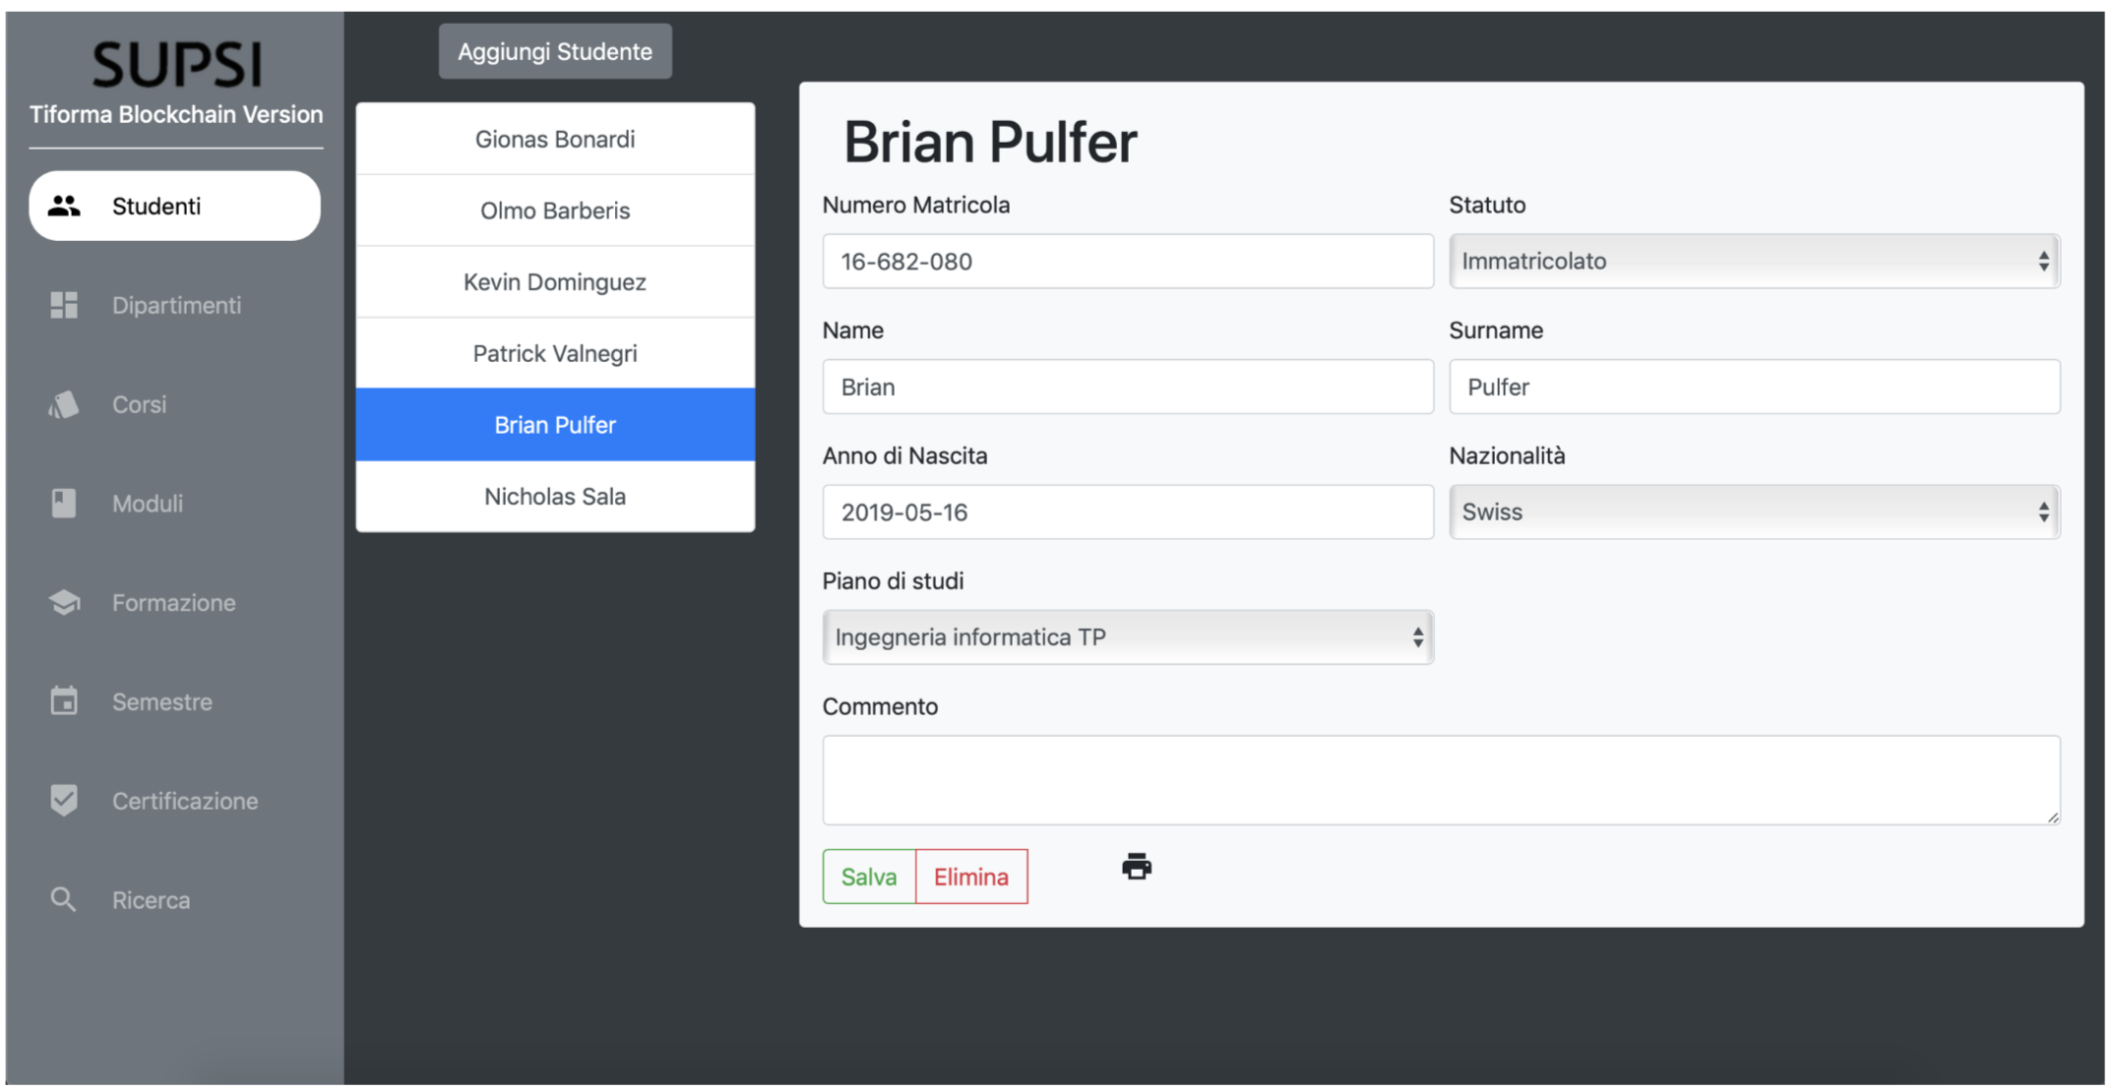
TIFORMA Blockchain: Il prototipo
Applicazione web accessibile via browser.
Back-end sviluppato in Javascript con il framework Hyperledger Composer.
Front-end sviluppato in TypeScript, CSS e HTML con Angular 7.
Sviluppo delle funzionalità principali: gestione utenti, corsi, moduli, formazione, semestre e certificazioni.

Slide 6
I vantaggi del nuovo sistema
I possessori della copia della blockchain possono verificare i dati.
Vi è un ledger (mastro) di tutte le operazioni effettuate.
Il sistema è accessibile da altri sistemi operativi.
Access Control.

Slide 7
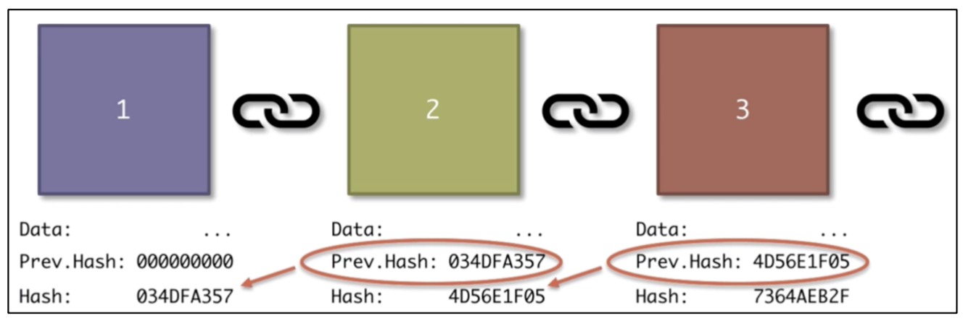
Blockchain
Registro aperto, una sorta di libro mastro distribuito, che registra le transazioni tra più̀ parti in modo verificabile, permanente e tramite un meccanismo di consenso.

Slide 8
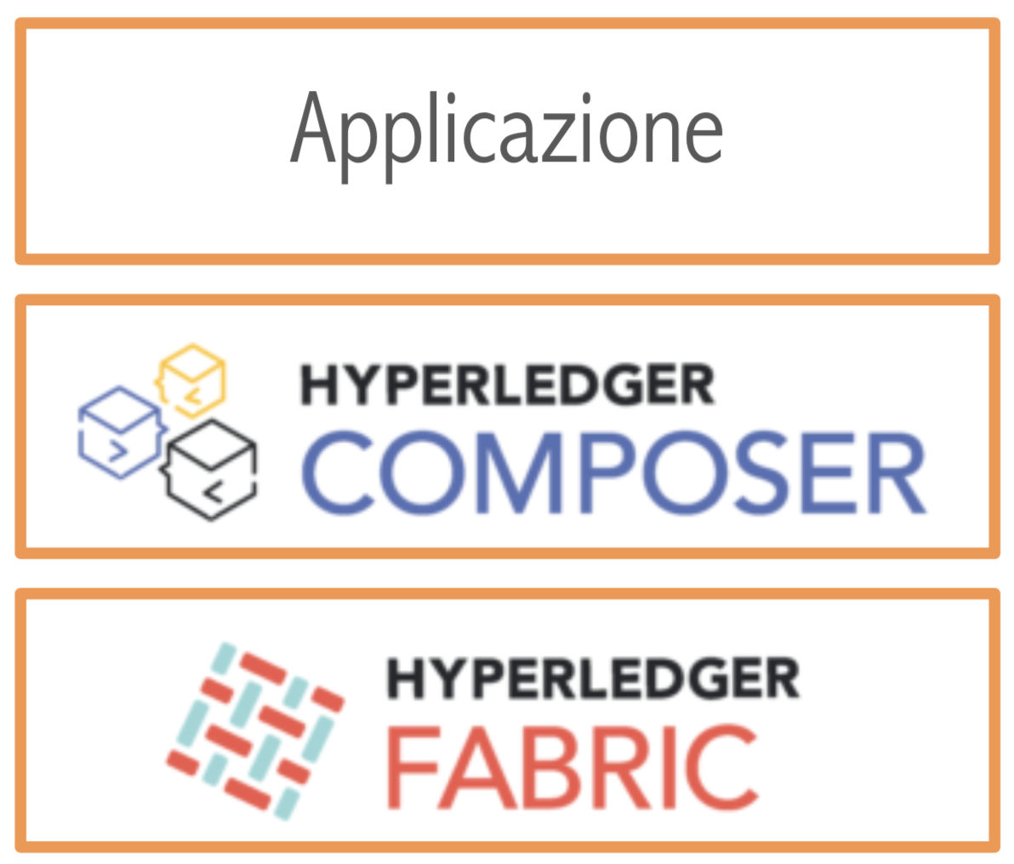
Hyperledger Fabric e Composer
Frameworks open-source organizzati dalla Linux Fundation.
Hyperledger Fabric: framework per lo sviluppo di applicazioni basati sulla blockchain.
Hyperledger Composer: estensione di Fabric che offre funzionalità di prototipaggio rapido di applicazioni blockchain velocemente riutilizzabili.

Slide 9
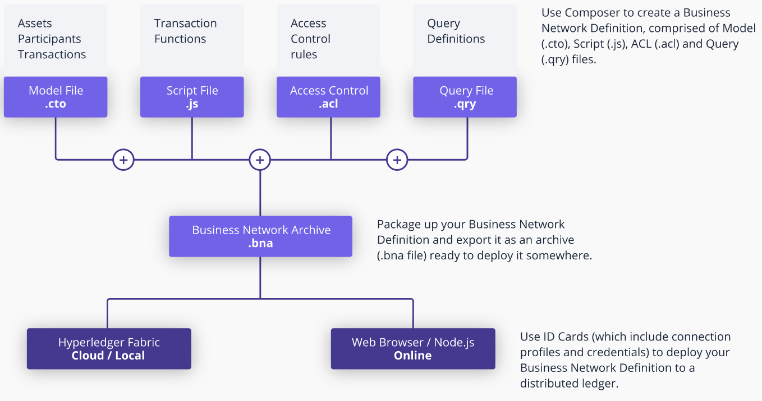
Hyperledger Composer

Slide 10
Hyperledger Composer: Model file
Definisce i partecipanti, gli assets le transazioni e gli eventi.
I partecipanti sono le entità che posseggono gli asset ed effettuano le transazioni. I partecipanti hanno degli attributi (valore o riferimento).
Gli assets sono gli ‘oggetti’ posseduti dai partecipanti. Posseggono attributi.
Le transazioni definiscono quali scambi/modifiche sono possibili. Nel model file si specificano solo i parametri della transazione.
Gli eventi sono scatenati con l’avvenire delle transazioni.

Slide 11
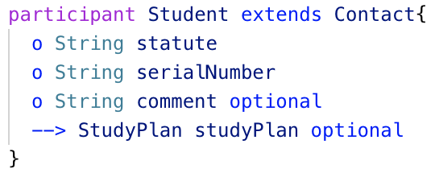
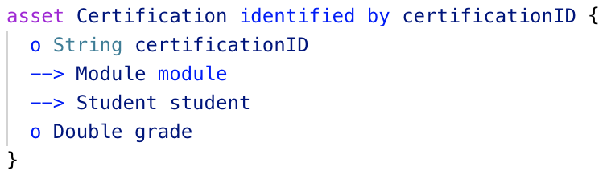
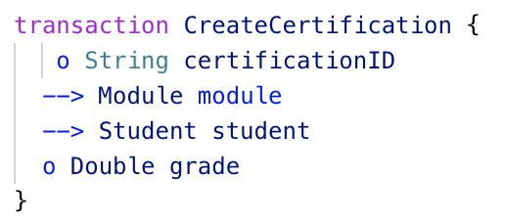
Model file: alcuni elementi del nostro modello

Slide 12
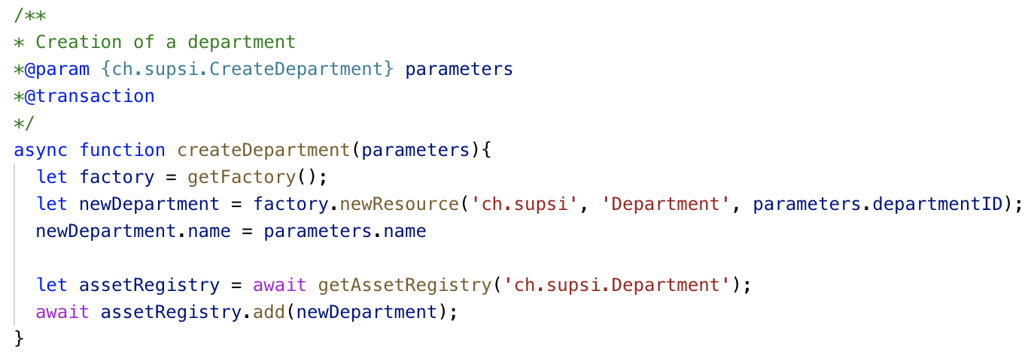
Script file
È un file JavaScript nel quale è definita la logica delle transazioni.

Slide 13
Access Control
È il file che definisce le regole di access control. Si stabilisce quali utenti/ruoli possono creare, leggere, modificare o eliminare gli elementi della network.
Per questa prima iterazione del progetto, non sono state definite regole.

Slide 14
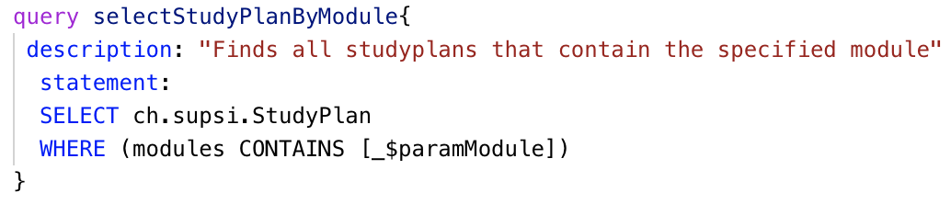
Query file
È un file che definisce ed implementa le queries attuabili sulla blockchain. Una query è composta da una descrizione e dallo statement.
Utilizza il query language di Hyperledger Composer, che offre gli operatori SELECT (obbligatorio), WHERE, FROM, AND, CONTAINS, ORDER BY, OR.

Slide 15
Model file: I partecipanti di TIFORMA
Contact: È un partecipante astratto. Possiede un ID univoco, nome, cognome, informazioni di contatto (indirizzo, telefono, email), data di nascita, nazionalità.
Student: Estende contact. Possiede uno statuto, un numero di matricola, un commento ed un riferimento ad un asset di tipo StudyPlan.
Collaborator: Estende contact e per questa versione del progetto non vi sono attributi aggiuntivi.

Slide 16
Model file: Gli asset di TIFORMA
Address: ID, street, number, CAP, city, country, addressType, email, telephoneNumber.
Department: ID, name.
Course: CODE, name.

Slide 17
Model file: Gli asset di TIFORMA
Module: CODE, name, duration, ECTS, department, collaborators[], englishName, comment, courses[].
StudyPlan: NAME, department, state, comment, modules[].
Semester: NAME, description, modules[].

Slide 18
Model file: Gli asset di TIFORMA
StudentModule: ID, module, students[].
Certification: ID, module, student, grade.
CertificationSession: NAME, department, semester, title, date, certifications[].

Slide 19
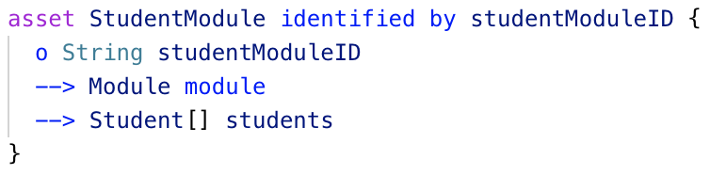
Un asset particolare: StudentModule
È il collegamento fra un modulo ed un insieme di studenti. È paragonabile ad una “classe” (es. I3A ed I3B) che segue un modulo.
Un semestre è composto da queste “classi”. Con l’iscrizione degli studenti il relativo array è riempito.
Si verifica poi, durante la certificazione, che lo studente certificato sia presente in una “classe” il cui modulo è il modulo che si sta’ certificando.

Slide 20
Model file: Le transazioni di TIFORMA
Create/Update/Delete di tutti i participants e assets, per personalizzare e controllare meglio ciò che entra a far parte dei dati salvati.
Vari Add/Remove, come corsi a moduli, studenti agli “studentmodules”, gli “studentmodules” ai semestri, i moduli ai piani di studio, certification a certificationsession.

Slide 21
Transazioni particolari
SubscribeStudentToSemester: Iscrive uno studente a tutti gli studentmodule (moduli) presenti nel semestre. Lo studente deve avere un riferimento (essere iscritto) ad uno StudyPlan che contenga tutti i moduli previsti nel semestre.
CreateCertification: Viene verificato che lo studente sia iscritto ad uno studentmodule il cui modulo è il modulo che si sta’ certificando. Se così non fosse, la transazione non ha nessun effetto. Altrimenti la certificazione è creata.

Slide 22
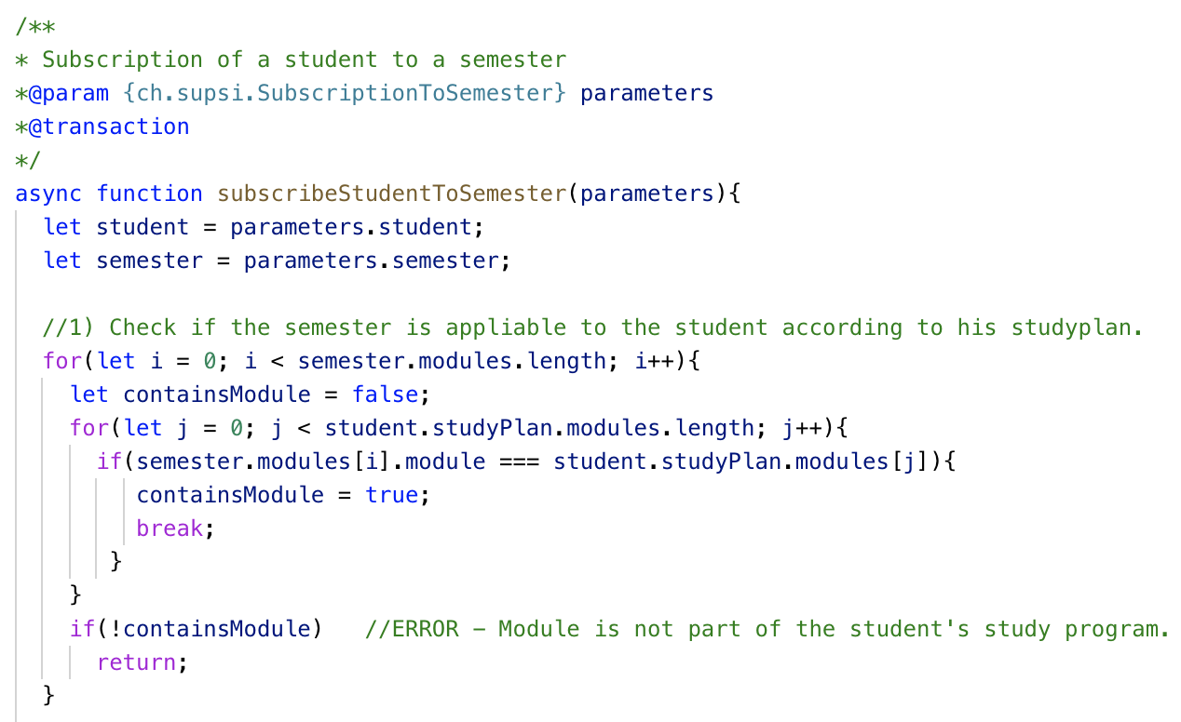
SubscribeStudentToSemester

Slide 23
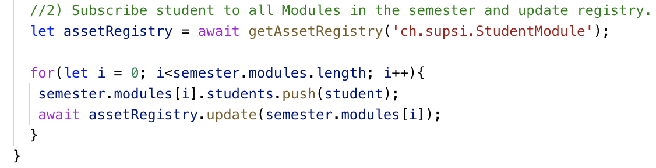
SubscribeStudentToSemester

Slide 24
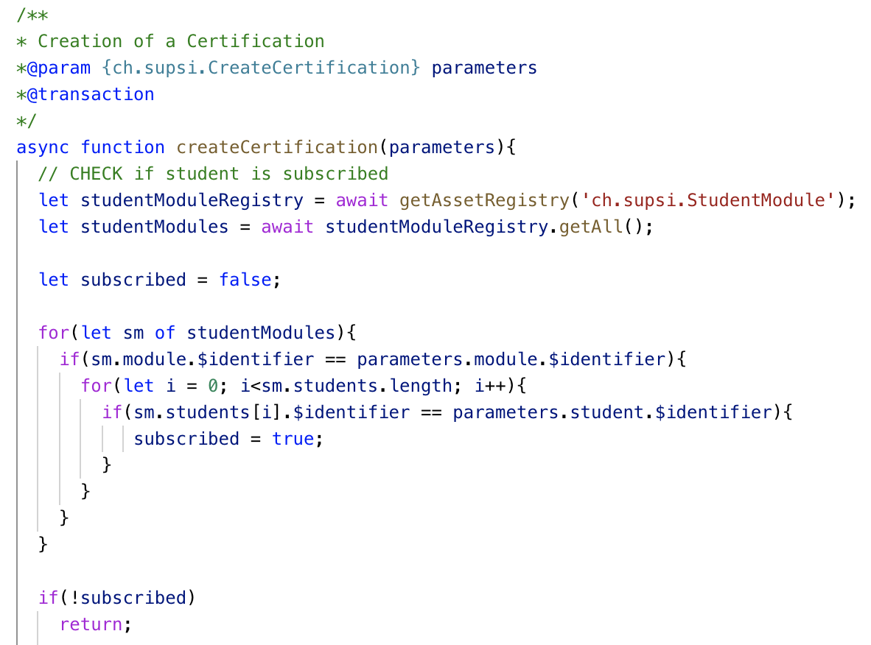
CreateCertification

Slide 25
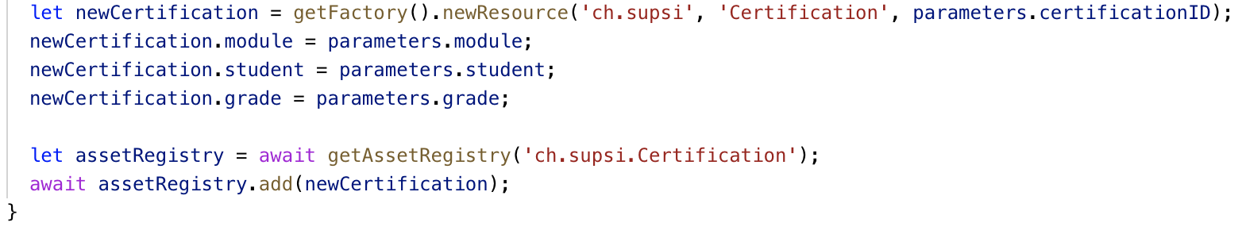
CreateCertification

Slide 26
Query File: Le queries di TIFORMA
Selezione di studenti per ID, nome, cognome o numero di matricola.
Selezione di corsi o moduli per nome o codice.
Selezione di studentmodules per modulo (riferimento) o nome modulo.
Selezione di un semestri per nome o per modulo contenuto.

Slide 27
Query File: Le queries di TIFORMA
Selezione di piani di studio per nome o per modulo contenuto.
Selezione di certificazioni per studente (riferimento), il suo nome, cognome o per nome/codice del modulo.
Selezione di sessioni di certificazioni per nome.
Selezione di dipartimenti per nome.

Slide 28
File BNA e REST Server
Una volta definiti i File Model, Script, Access Control e Query è finalmente possibile generare il file BNA.
Il file BNA rappresenta la network, e ne consente l’installazione. Successivamente, è possibile generare un REST Server.
Il REST Server espone un endpoint per ogni elemento del model (partecipanti, assets, transazioni, queries) oltre che a metodi di sistema generali per qualsiasi network (ping, storico, …).

Slide 29
Test della network
Il funzionamento globale della network è testato con degli script bash che inviano delle richieste HTTP al REST Server (comando curl).
Per ogni partecipante ed assets, sono testate le transazioni di creazione, modifica ed eliminazione.
In uno script principale invece, si testa il funzionamento globale della network con le transazioni particolari descritte precedentemente.

Slide 30
L’applicazione client: obiettivi
Offrire un interfaccia grafica di facile utilizzo.
Rendere la piattaforma responsive e quindi accessibile con qualsiasi dispositivo di qualsiasi dimensione.
Libertà di scelta per il framework da utilizzare per lo sviluppo.

Slide 31

Angular 7
Piattaforma open source sviluppata principalmente da Google.
Permette di sviluppare l’interfaccia grafica dividendola in componenti separati.
Utilizzo della libreria boostrap per creare sito responsive.

Slide 32
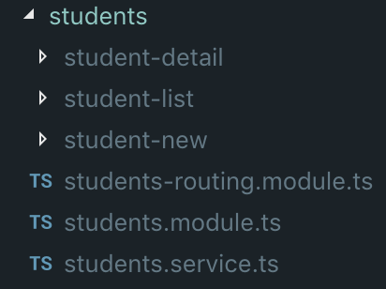
Modulo e Componente
Il modulo è una raccolta di componenti (pagine) facente parte della stessa area.
Ogni componente ha il suo file HTML, il suo foglio di stile CSS e la sua logica.

Slide 33
Pagina Studente

Slide 34
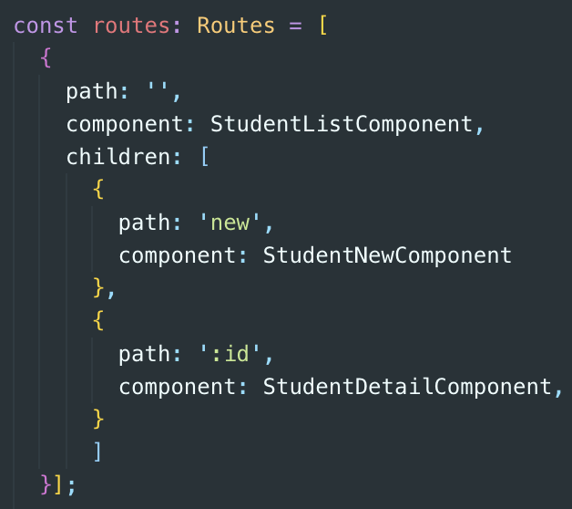
Routing
Il Routing permette di navigare nei vari componenti ed è situato a livello del modulo.

Slide 35
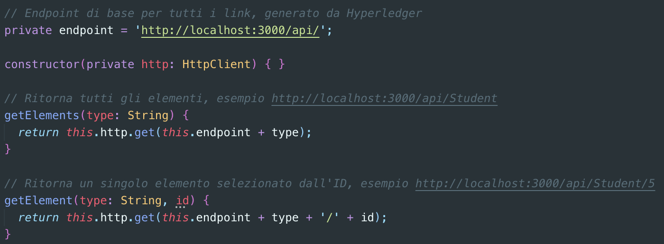
Service
Il service permette di fare chiamate asincrone ai web server che offrono delle API, nel nostro caso Hyperledeger Composer.

Slide 36
Demo

Slide 37
Sviluppi futuri
L’applicazione client non effettua controlli sui campi inseriti dagli utenti, il che può generare errori o l’inserimento di dati insensati.
Le queries create non sono utilizzate perché troppo “rigide” e per il non funzionamento dell’operatore FROM. Si è preferito utilizzare un meccanismo lato client che permette più flessibilità nei campi di ricerca ma che non è ottimale.

